Slide 1
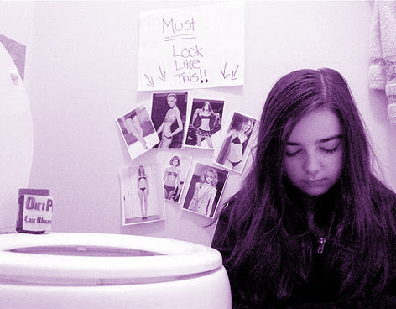
Anorexia

Slide 2

La anorexia es un trastorno de la alimentación que se caracteriza porque el niño, aunque tenga apetito, se niega a comer. Los niños y niñas con anorexia tienen inapetencia, sin una razón aparente.
No quieren comer y tienen miedo de aumentar de peso. Tienen una imagen completamente diferente y disconforme de si misma. Pueden estar continuamente preocupadas por cuántas calorías ingieren y por cuánta grasa tiene lo que comen.

Slide 3

Síntomas:
Miedo al aumento de peso
Percepción distorsionada del cuerpo
Constante sensación de frio
Reducción progresiva de alimentos
Hiperactividad
Irritabilidad
Depresión
Hinchazón
Trastornos cognitivos: supersticiones, generalizaciones, abstracciones selectivas.

Slide 4

Causas:
Bulliyng en la escuela.
Hábitos alimentarios incorrectos durante la primera infancia.
Falta de horarios y rutina alrededor de la comida, donde esta debe ser el centro de atención y no el niño.
El ámbito donde se lleva a cabo la comida suele ser desagradable.
Discusiones familiares recurrentes.
Mensajes publicitarios equivocados o erróneos, en los cual relacionan directamente un cuerpo delgado con la perfección y aceptación.

Slide 5

CONSECUENCIAS CLINICAS
Pulsaciones cardiacas se reducen
Baja presión arterial
Desnutrición
Disminuye la masa ósea y frena la velocidad de crecimiento
Disminuye la motilidad intestinal
Anemia
Estreñimiento
Sensación de frio
La piel se deshidrata
Perdida de cabello
Dolores abdominales

Slide 6
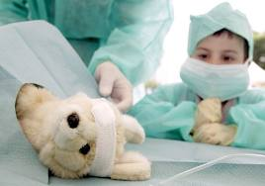
TRATAMIENTO:
En ocasiones para tratar la anorexia infantil solo basta seguir estos consejos:
Para que el momento de la comida se convierta en un momento agradable, trate de apoyar los gustos del niño y no insistamos en hacerle comer más de cuanto le apetece.
Hay que tener paciencia, retirar el plato si no quiere comer, comerá cuando tenga apetito.
El rendirse, dándole algún otro alimento, solo servirá para complicar la situación y que afiance su postura.

Slide 7
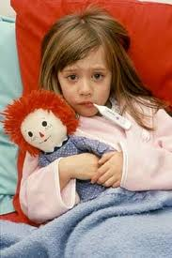
En casos más severos las recomendaciones son:
Alguna forma de psicoterapia con atención médica-nutricional. Idealmente este tratamiento debe ser individualizado y variar de acuerdo a la severidad del desorden y de los problemas particulares, necesidades y capacidades del paciente y su familia.
La hospitalización se recomienda cuando el trastorno a causado problemas físicos que ponen en peligro la vida del niño.
A veces, a pesar de los mejores esfuerzos, el tratamiento podría resultar no exitoso. Por esta razón el mejor tratamiento implica la PREVENCIÓN.

